Slide 1

TRƯỜNG THCS HUỲNH VĂN NGHỆ
BÀI DẠY ONLINE
NĂM HỌC 2021 - 2022
MÔN GIÁO DỤC CÔNG DÂN
LỚP: 8

Slide 2
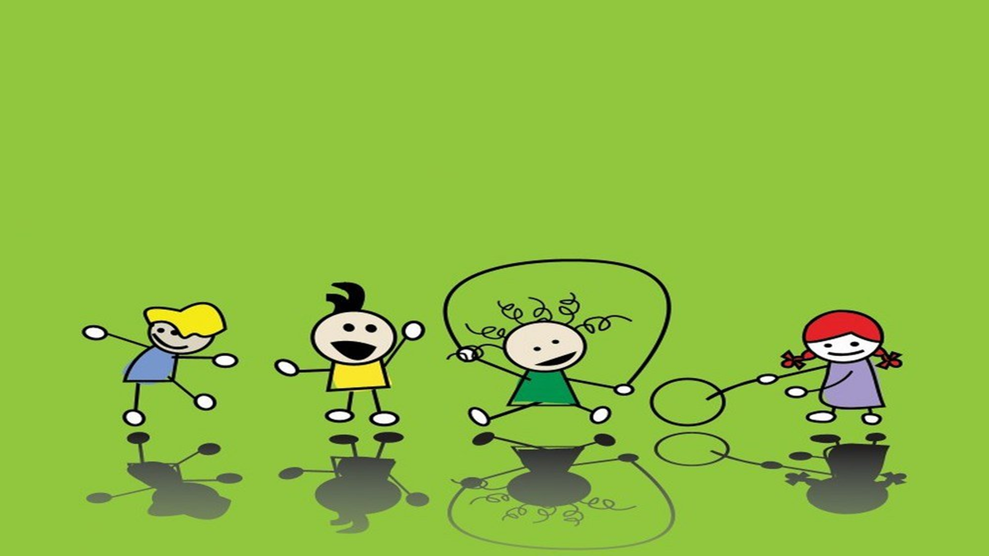
TIẾT 6 – BÀI 6
XÂY DỰNG TÌNH BẠN TRONG SÁNG, LÀNH MẠNH
I. ĐẶT VẤN ĐỀ:
II. NỘI DUNG BÀI HỌC
1. Khái niệm
2. Ý nghĩa
3. Rèn luyện
III. LUYỆN TẬP

Slide 3

I./ ĐẶT VẤN ĐỀ
Học sinh tự đọc, tự nghiên cứu.

Slide 4


I. ĐẶT VẤN ĐỀ
1. Các Mác và Phri-đích Ăng-ghen là hai vị lãnh tụ vĩ đại của giai cấp vô sản thế giới, đồng thời giữa hai ông lại có một tình bạn vĩ đại và cảm động. Ăng-ghen không những là đồng chí trung kiên, luôn sát cánh bên Mác trong sự nghiệp đấu tranh chống lại hệ tư tưởng tư bản, truyền bá hệ tư tưởng vô sản, mà ông còn là người bạn thân thiết của gia đình Mác.

Slide 5

I. ĐẶT VẤN ĐỀ
Ông luôn có mặt bên cạnh gia đình bạn trong những giờ phút khó khăn nhất. Mặc dù chỉ muốn dành hết thời gian, tâm huyết cho sự nghiệp chính trị cao cả và vốn không ưa công việc kinh doanh nhưng ông đã phải nhận lời cha mình đi làm kinh doanh một thời gian để lấy tiền giúp đỡ gia đình Mác. Chính nhờ sự giúp đỡ về vật chất và tinh thần của ông, Mác đã yên tâm hoàn thành bộ Tư bản nổi tiếng của mình.
(Phỏng theo Tình bạn vĩ đại và cảm động, NXB Thanh niên, Hà Nội, 1987)

Slide 6
II./ NỘI DUNG BÀI HỌC
1. Khái niệm
2. Ý nghĩa
3. Rèn luyện

Slide 7

Mác và Ăng-ghen là những tấm gương về tình bạn tốt đẹp, chân thành, tin cậy.
Thể hiện tình bạn trong sáng, lành mạnh.
Thế nào là tình bạn trong sáng, lành mạnh?

Slide 8


TIẾT 6 – BÀI 6
XÂY DỰNG TÌNH BẠN TRONG SÁNG, LÀNH MẠNH
I./ ĐẶT VẤN ĐỀ
- Học sinh tự đọc theo nội dung sách giáo khoa.
II./ NỘI DUNG BÀI HỌC
1. Thế nào là tình bạn trong sáng?
a) Tình bạn: là tình cảm gắn bó giữa hai hoặc nhiều người cùng giới hoặc khác giới trên cơ sở hợp nhau về tính tình, sở thích hoặc quan niệm sống…

Slide 9
Đọc truyện: Cát và đá
Có hai người bạn đang bước đi trên sa mạc trong một chuyến đi dài ngày. Hai người xảy ra cuộc tranh cãi gay gắt về một vấn đề gì đó. Không giữ được bình tĩnh, một người kia đã tát vào mặt người bạn mình. Cảm thấy rất đau nhưng người bạn không nói gì. Anh ta chỉ lặng lẽ viết lên trên cát một dòng chữ rất to: "HÔM NAY, NGƯỜI BẠN TỐT NHẤT CỦA TÔI ĐÃ TÁT VÀO MẶT TÔI".
Họ tiếp tục bước đi cho tới khi nhìn thấy một ốc đảo. Người bạn vừa bị tát do sơ ý đã trượt chân rơi xuống một vũng lầy và dần dần lún sâu xuống. Nhưng người kia đã kịp thời cứu được anh. Ngay sau khi được cứu, anh đã khắc ngay lên một tảng đá gần đó dòng chữ: "HÔM NAY, NGƯỜI BẠN TỐT NHẤT CỦA TÔI ĐÃ CỨU SỐNG TÔI". Người bạn kia thấy vậy liền hỏi: "Tại sao khi tôi tát cậu, cậu lại viết chữ lên trên cát còn bây giờ cậu lại khắc chữ lên một tảng đá?". Và câu trả lời anh ta nhận được là: “Khi ai đó làm chúng ta đau đớn thì chúng ta nên viết điều đó lên trên cát, nơi những cơn gió của sự thứ tha sẽ xóa tan đi những nỗi trách hờn. Còn khi chúng ta nhận được điều tốt đẹp từ người khác, chúng ta phải ghi khắc điều ấy lên đá, nơi không cơn gió nào có thể cuốn bay đi”. (Sưu tầm theo nguồn Internet)

Slide 10
Trả lời câu hỏi:
1. Hai người bạn trong truyện đọc đang làm gì cùng nhau?
2. Khi bạn thiếu bình tĩnh tát mình1 cái thì người kia đã cư xử thế nào?
3. Khi 1 người bị rơi xuống một vũng lầy, người bạn còn lại đã làm gì? Sau đó người bị rơi xuống vũng lầy đã cư cử xử ra sau?

Slide 11
1. Hai người bạn trong truyện đọc đang đi trên sa mạc trong một chuyến đi dài ngày.
Cùng mục tiêu, lý tưởng
2. Khi bạn thiếu bình tĩnh tát mình 1 cái thì người kia chỉ lặng lẽ viết lên trên cát một dòng chữ rất to: "HÔM NAY, NGƯỜI BẠN TỐT NHẤT CỦA TÔI ĐÃ TÁT VÀO MẶT TÔI“ để những cơn gió của sự thứ tha sẽ xóa tan đi những nỗi trách hờn.
Thông cảm, tha thứ
3. Khi 1 người bị rơi xuống một vũng lầy, người bạn còn lại đã đã kịp thời cứu được anh.
Giúp đỡ, trách nhiệm
Sau đó người bị rơi xuống vũng lầy đã khắc ngay lên một tảng đá gần đó dòng chữ: "HÔM NAY, NGƯỜI BẠN TỐT NHẤT CỦA TÔI ĐÃ CỨU SỐNG TÔI“ để không cơn gió nào có thể cuốn bay đi.
Tôn trọng, khắc ghi

Slide 12
Em hãy nêu những đặc điểm cơ bản của tình bạn trong sáng, lành mạnh.

Slide 13
TIẾT 6 – BÀI 6
XÂY DỰNG TÌNH BẠN TRONG SÁNG, LÀNH MẠNH
I./ ĐẶT VẤN ĐỀ
- Học sinh tự đọc theo nội dung sách giáo khoa.
II./ NỘI DUNG BÀI HỌC
1. Thế nào là tình bạn trong sáng?
Tình bạn:
b) Đặc điểm cơ bản của tình bạn trong sáng, lành mạnh là:
- Phù hợp quan niệm sống
- Bình đẳng và tôn trọng nhau
- Chân thành, tin cậy và có trách nhiệm với nhau
- Thông cảm, đồng cảm sâu sắc với nhau

Slide 14
Em hãy tìm những biểu hiện của tình bạn lệch lạc, tiêu cực để phòng tránh.

Slide 15
Biểu hiện của tình bạn lệch lạc, tiêu cực:
- Bao che khuyết điểm cho bạn
- Thường xuyên tụ tập chơi bời, quậy phá
- Chơi với bạn vì muốn lợi dụng bạn
- Nói xấu, gán ghép, trêu chọc bạn
- Đua đòi ăn chơi
- Cùng nhau làm việc xấu
- …

Slide 16
Em hãy nêu ý nghĩa của câu ca dao sau và rút ra ý nghĩa của việc xây dựng tình bạn trong sáng, lành mạnh.
Ca dao:
Bạn bè là nghĩa tương thân
Khó khăn thuận lợi ân cần có nhau
Bạn bè là nghĩa trước sau
Tuổi thơ cho đến bạc đầu không phai

Slide 17
TIẾT 6 – BÀI 6
XÂY DỰNG TÌNH BẠN TRONG SÁNG, LÀNH MẠNH
I./ ĐẶT VẤN ĐỀ
- Học sinh tự đọc theo nội dung sách giáo khoa.
II./ NỘI DUNG BÀI HỌC
1. Thế nào là tình bạn trong sáng?
2. Ý nghĩa:
Tình bạn trong sáng, lành mạnh giúp:
- Cuộc sống ấm áp, tự tin hơn;
- Biết tự hoàn thiện để sống tốt hơn.

Slide 18
Hướng dẫn học sinh thực hành, rèn luyện
Em hãy kể lại những kỉ niệm tình bạn đẹp và chưa đẹp của bản thân. Từ đó rút ra những bài học, lời khuyên bổ ích để xây dựng tình bạn trong sáng, lành mạnh.
Học sinh thực hành, rèn luyện ở nhà

Slide 19
III./ LUYỆN TẬP

Slide 20
Bài 1: Em tán thành hay không tán thành về đặc điểm của tình bạn trong sáng và lành mạnh:
Đặc điểm | Tán thành | Không tán thành
Chỉ có trong sách vở
Thông cảm, đồng cảm sâu sắc
Tự nguyện, bình đẳng, tôn trọng, tin cậy, chân thành
Bao che cho nhau
Vì lợi ích nên có thể lợi dụng được
Quan tâm giúp đỡ nhau
Tụ tập, rủ rê, quậy phá, hội hè.

Slide 21
Bài 2: Em sẽ làm gì nếu thấy bạn mình:
Mắc khuyết điểm hoặc vi phạm pháp luật
Bị người khác rủ rê, lôi kéo sử dụng ma túy.
Gợi ý trả lời: Khuyên ngăn bạn, báo với ba mẹ, người lớn để giúp đỡ bạn.

Slide 22
Bài 3: Em có đồng ý với ý kiến sau không và giải thích vì sao?
a. Không thể có tình bạn trong sáng, lành mạnh giữa những người khác giới.
b. Tình bạn trong sáng, lành mạnh chỉ có từ một phía.
c. Bạn bè phải bảo vệ, bênh vực nhau trong mọi trường hợp.
d. Hãy chậm rãi trong việc chọn bạn và càng chậm rãi trong việc thay bạn.

Slide 23
Câu 4: Nêu một số câu ca dao, tục ngữ nói về việc xây dựng tình bạn.
-Ca dao:
Sống trong bể ngọc kim cương, Không bằng sống giữa tình thương bạn bè.
- Tục ngữ:
Ngựa chạy có bầy, chim bay có bạn.
- Danh ngôn:
Hãy nói về bạn anh cho tôi nghe, tôi sẽ nói anh là người thế nào.

Slide 24

Hướng dẫn về nhà
Học nội dung bài học.
+ Khái niệm
+ Ý nghĩa
Chuẩn bị : Bài 8: Tôn trọng và học hỏi các dân tộc khác.
+ Đọc File chuẩn bị bài trên K12online.
+ Tìm các ví dụ, việc làm thể hiện việc tôn trọng và học hỏi các dân tộc khác.

